Slide 1


Nhân số có hai chữ số với số có một chữ số
(không nhớ, có nhớ)

Slide 2


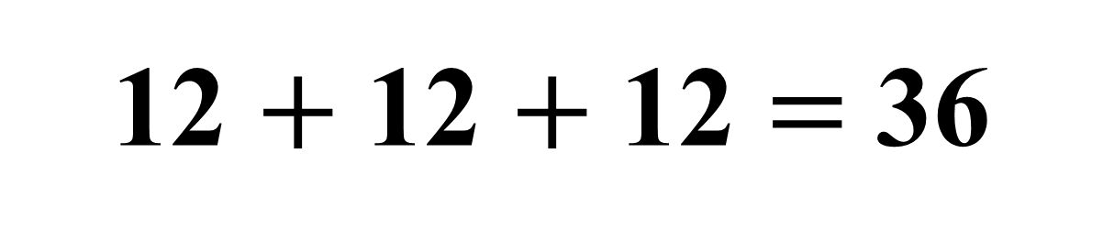
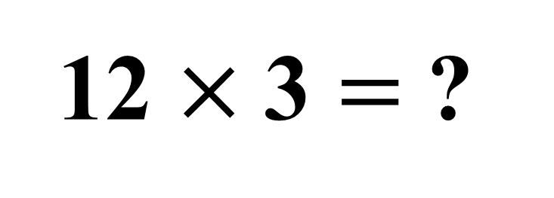
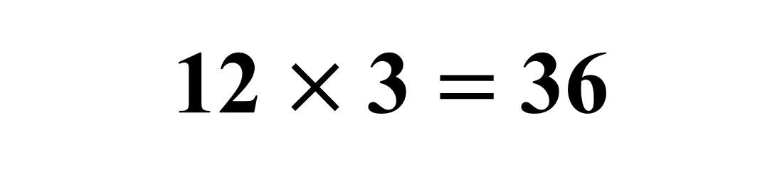
12 $×$3 $=$?
12 $+$12 $+$12 $=$36
12
3 nhân 2 bằng 6, viết 6.
3
3
6
3 nhân 1 bằng 3, viết 3.
12 $×$3 $=$36

Slide 3
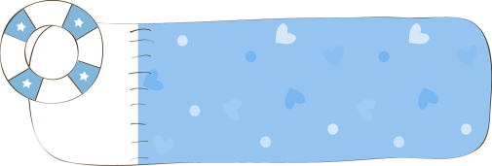





Bài 1:
Tính
24
22
11
33
20
$$×$$
$$×$$
$$×$$
$$×$$
$$×$$
2
4
5
3
4
4
8
8
8
5
5
9
9
8
0

Slide 4
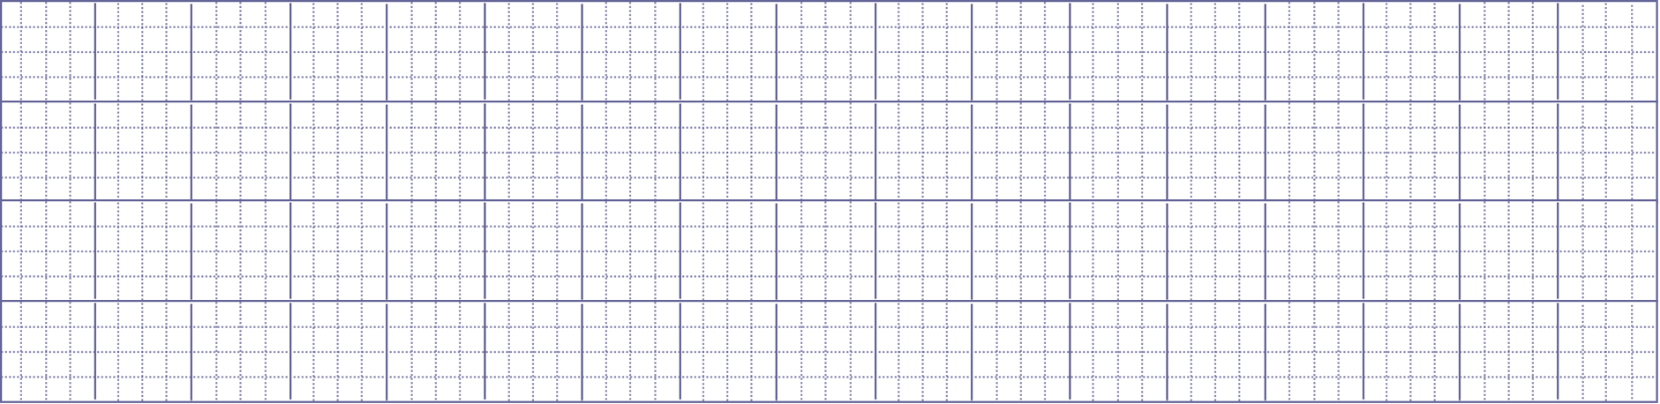


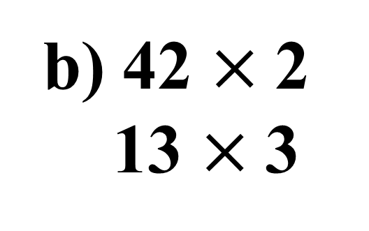
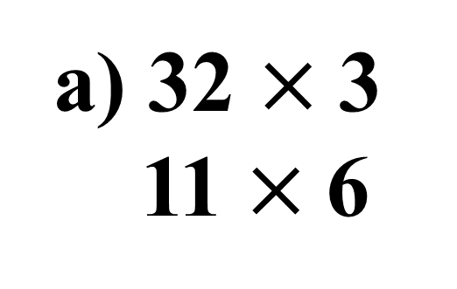


Bài 2:
Đặt tính rồi tính
a) 32 $×$3
11 $×$6
b) 42 $×$2
13 $×$3
32
11
42
13
$$×$$
$$×$$
$$×$$
$$×$$
3
6
2
3
96
66
84
39

Slide 5


Mỗi hộp có 12 bút chì màu. Hỏi 4 hộp như thế có bao nhiêu bút chì màu?
Bài 3
Bài giải
4 hộp như thế có số bút chì màu là:
12 $×$4 $=$ 48 ( bút )
Đáp số: 48 bút chì màu

Slide 6
54 x 6 = ?
54
* 6 nhân 4 bằng 24, viết 4 nhớ 2
×
6
* 6 nhân 5 bằng 30, thêm 2 bằng 32, viết 32
32
4
54 × 6 =
324

Slide 7
Cách đặt tính phép tính nhân
Thừa số thứ nhất ta đặt ở hàng trên
Thừa số thứ hai ta đặt ở hàng dưới
Dấu nhân ở giữa 2 số
Đường kẻ ngang thay cho dấu bằng
Lưu ý: Đặt các hàng thẳng cột với nhau.

Slide 8
Cách nhân:
Bước 1:
Bước 2:
Lưu ý:
Đặt tính
Nhân từ phải sang trái, bắt đầu từ hàng đơn vị.
Khi thực hiện các phép nhân có nhớ cần cộng thêm số nhớ vào kết quả của lần nhân liền sau.

Slide 9
Tính :
01
47
25
16
18
x
x
x
x
2
3
6
4
94
75
96
72
28
36
82
99
x
x
x
x
6
4
5
3
168
144
410
297

Slide 10
Bài 2:
Mỗi cuộn vải dài 35m. Hỏi 2 cuộn vải như thế dài bao nhiêu mét ?
02
1 cuộn: 35m
2 cuộn: ...m ?

Slide 11
Bài giải
2 cuộn vải như thế dài số mét là:
35 x 2 = 70 ( m )
Đáp số: 70m

Slide 12


Trò chơi
Thế giới động vật

Slide 13

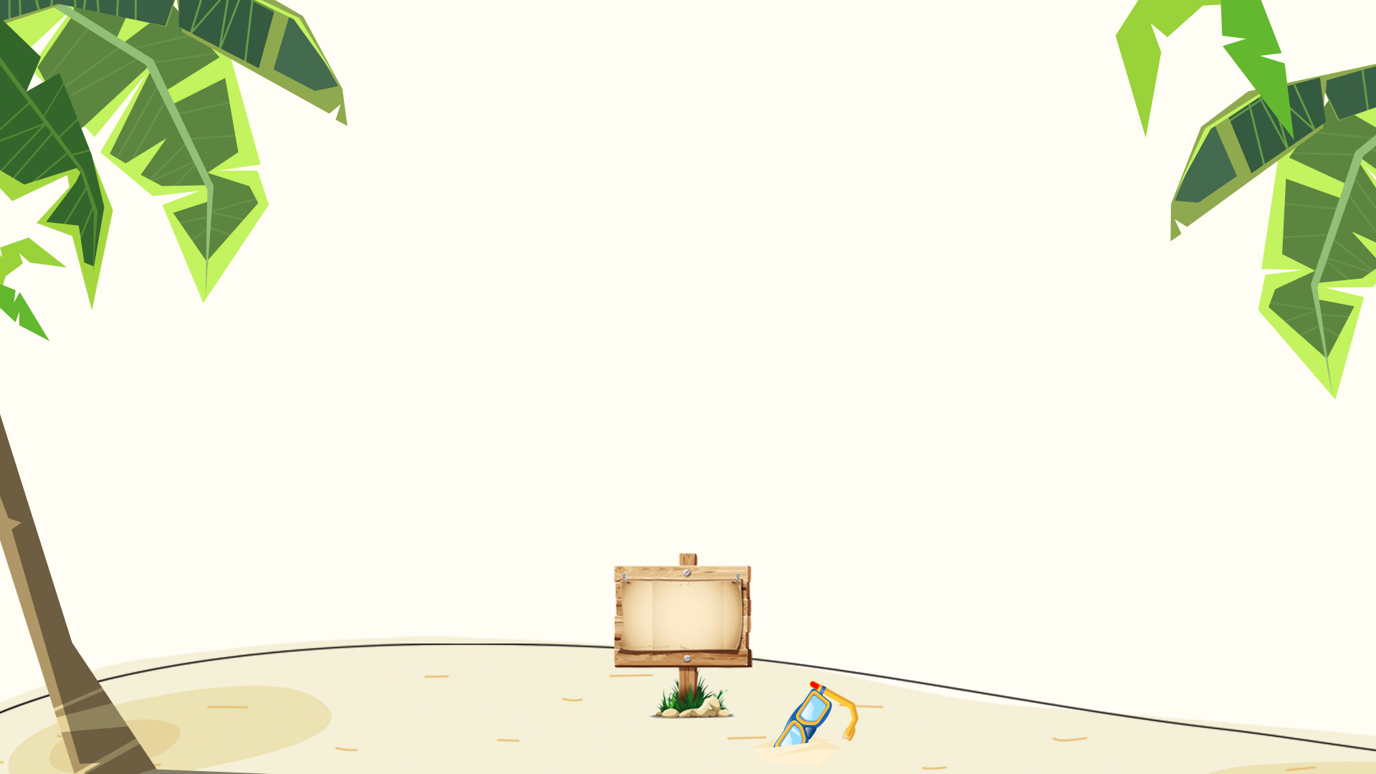


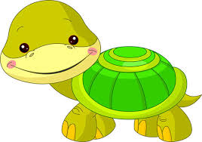
13 x 4 =
52
34 x 3 =
102
44 x 5 =
220

Slide 14

Dặn dò
    Về xem lại bài.
    Ôn lại Bảng nhân 6.
    Chuẩn bị bài: Bảng chia 6

Slide 15
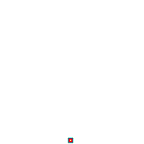


TẠM BIỆT
CÁC EM

